Slide 1
BASES DE DATOS. DEFINICIONES Y CONCEPTOS BÁSICOS
1º DAW

Slide 2
CONCEPTO DE BASE DE DATOS
BD= BASE DE DATOS= ALMACEN DE DATOS??
Conjunto de datos almacenados y estructurados de tal forma que sea fácil su manejo y consulta.
Se suele utilizar hoy en día en el desarrollo tanto de aplicaciones web como móviles para el almacenamiento de la información, consulta y futura recuperación de la información.

Slide 3
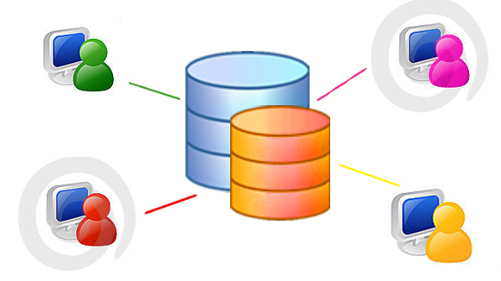
¿Dónde se utilizan las BD
Casi toda la información a la que podemos acceder hoy en día está almacenada en una BD

Slide 4

¿Qué tipo de información puede ser almacenada en una base de datos?

Slide 5
EJEMPLOS ALMACENADOS EN BD
Expediente académico
Datos bancarios y los recibos domiciliados del banco
Todos los datos de las redes sociales (FB o Instagram)
Nombres, población
Fotos, videos
Intereses (Me gusta y contenido que se sigue)
Amigos /Contactos
Datos de configuración del ordenador
Información que ofrece google maps

Slide 6
Ficheros o archivos
En principio la información se almacenaba en ficheros o archivos.
¿Qué son los archivos o ficheros?
Un archivo o fichero informático es un conjunto de bits que son almacenados en un dispositivo. Un archivo es identificado por un nombre y la descripción de la carpeta o directorio que lo contiene.

Slide 7
Ficheros o archivos
Ejemplo de archivos
BASES DE DATOS DE CLIENTES DE UN BANCO. ALMACENADOS EN UN DISPOSITIVO DE MEMORIA SECUNDARIA.
Los datos están almacenados de tal forma que se pueden añadir, suprimir, actualizar o consultar datos individuales en cualquier momento.

Slide 8
Sistema de Ficheros o archivos
¿Qué es?
Un sistema de ficheros o archivos es un conjunto de programas que prestan servicio a los usuarios finales. Cada programa define y maneja sus propios datos.

Slide 9

Problemas en el uso de sistemas de ficheros o archivos
Están más organizados a los procedimientos que a los datos
Desorganización
Diferentes programas, formatos

Slide 10

Organización de ficheros o archivos
¿Piensas que todos los ficheros tienen la misma estructura, la misma forma de almacenar y tratar los datos que contienen?
No, porque depende del tipo de almacenamiento.

Slide 11
Tipos de organización de archivos
Secuencial.
Los registros se almacenan y graban en el mismo orden en el que fueron introducidos (uno detrás de otro).
Directo o aleatorio:
Un registro se almacena en una posición determinada del dispositivo de almacenamiento (disco) calculada a partir de la aplicación de un algoritmo al campo clave del registro.
Indexado:
Utilizamos un fichero de índices (sólo con el campo clave, de acceso secuencial) que nos indica la posición de los datos buscados en otro fichero de datos (acceso directo).
https://www.youtube.com/watch?v=5lyPv_SeFIs

Slide 12
INCONVENIENTES DEL USO DEL SISTEMA DE ARCHIVOS
Redundancia de información.
Un mismo dato puede estar repetido varias veces, en varios ficheros. Esto, como es lógico, aumenta el coste de almacenamiento debido al desperdicio de espacio. Además complica las actualizaciones de los datos, ya que cada modificación debe afectar a todas las copias del dato.
Inconsistencia de los datos.
La redundancia genera la posibilidad de que se produzca este problema. Consiste en que tenemos almacenadas dos copias del mismo dato, y que cada una tiene valores distintos, debido a que se ha actualizado en un caso pero no en otro.
Dificultad en el acceso a los datos.
El procesamiento de datos mediante sistemas de archivos no permite un acceso eficiente, y en general requiere más tiempo que el acceso a las bases de datos.

Slide 13
INCONVENIENTES DEL USO DEL SISTEMA DE ARCHIVOS
Dificultad en la reestructuración de la información.
Resulta complicado añadir nuevos campos en ficheros existentes
Tratamiento ineficaz de los datos.
No se pueden modificar ni actualizar todos los datos al mismo tiempo.
Dificultad del tratamiento de los ficheros en su conjunto debido a la incompatibilidad de los lenguajes de programación.
Dependencia excesiva del formato (aislamiento de datos).
La información en los ficheros está en varios formatos no estándares. Estos formatos deberán ser conocidos por los desarrolladores de los programas que accedan a los datos.

Slide 14
INCONVENIENTES DEL USO DEL SISTEMA DE ARCHIVOS
Sólo se pueden realizar las consultas que se han tenido en cuenta a la hora de escribir los programas de aplicación,
las consultas son limitadas por el número de programas de aplicación
Descentralización de los datos (por no estar todos integrados en la misma colección).
Las actualizaciones y modificaciones de los ficheros no son compartidas por toda la organización lo cual lleva a grandes confusiones.

Slide 15

BASE DE DATOS
¿Consiguen los sistemas de Bases de Datos solucionar todos esos problemas?
Para solventar los problemas de los sistemas de archivos a la hora del tratamiento de la información surge a mediados de los años 60 un concepto nuevo, las bases de datos.
En 1970 Codd propuso el modelo relacional. Este modelo es el que ha marcado la línea de investigación durante muchos años, pero actualmente se encuentran en auge los modelos orientados a objetos. Estos modelos de bases de datos los estudiaremos a lo largo del módulo.

Slide 16
¿Entonces ya cual seria una definición acertada de una base de datos?
Una base de datos es un conjunto o depósito de datos relacionados entre sí, almacenados en soporte informático, que permite el acceso directo a los mismos , junto a un conjunto de programas que manipulan esos datos.
¿pero, en que se diferencian del sistema de archivos?

Slide 17
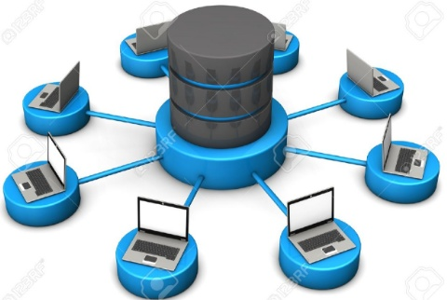
Definición de base de datos
Un conjunto exhaustivo no redundante de datos estructurados organizados independientemente de su utilización y su implementación en máquina, accesibles en tiempo real y compatibles con usuarios concurrentes con necesidad de información diferente.

Slide 18
Diferencias entre bases de datos y sistemas de archivos
Una Base de Datos es un conjunto exhaustivo no redundante de datos, mientras que una de las desventajas del uso de sistemas de archivos es la redundancia de los datos.
En la base de datos los datos están organizados independientemente de su utilización y su implementación en máquina. Si recordamos, en los sistemas de archivos los datos se organizan y se estructuran en función de la utilización de los mismos.
En las bases de datos los datos son compatibles con usuarios concurrentes con necesidad de información diferente. En el sistema de archivos los datos se estructuran en función de la necesidad de información, es decir, puede surgir incompatibilidad de los datos según las necesidades de los usuarios.

Slide 19
VENTAJAS DE LOS SISTEMAS DE BASES DE DATOS
Independencia de los datos respecto de los procedimientos.
El usuario tiene una visión abstracta de los datos, sin necesidad de ningún conocimiento sobre la implementación de los ficheros de datos, índices, etc. Esto supone un gran ahorro en los costes de programación, de forma que la modificación de la estructura de los datos no suponga un cambio en los programas y viceversa. Sin ella, el mantenimiento de la base de datos ocuparía el 50% de los recursos humanos dedicados al desarrollo de cualquier aplicación.
► Disminución de las redundancias
► Disminución de la posibilidad de que se produzca inconsistencia de datos.

Slide 20
VENTAJAS DE LOS SISTEMAS DE BASES DE DATOS
► Mayor integridad de los datos.
► Mayor disponibilidad de los datos.
► Mayor seguridad de los datos.
► Mayor privacidad de los datos.
► Mayor eficiencia en la recogida, codificación y entrada en el sistema.

Slide 21
VENTAJAS DE LOS SISTEMAS DE BASES DE DATOS
► Interfaz con el pasado y futuro:
una base de datos debe estar abierta a reconocer información organizada físicamente por otro software.
► Compartición de los datos.
Los datos deben poder ser accedidos por varios usuarios simultáneamente, teniendo previstos procedimientos para salvaguardar la integridad de los mismos.

Slide 22

INCONVENIENTES
Desventajas relativas a la implantación:
Instalación costosa en equipos y software.
Ausencia de estándares que facilite su uso.
Instalación larga y difícil.
Falta de rentabilidad a corto plazo.
Desventajas relativas a los usuarios:
Necesidad de formación de un personal especializado.

Slide 23
SISTEMAS GESTORES DE BASES DE DATOS
Las bases de datos requieren básica y fundamentalmente un software de gestión que facilite las operaciones y las interfaces con los usuarios.
Sistema de Gestión de Bases de Datos

Slide 24
LENGUAJE, DEFINICIÓN Y MANIPULACIÓN DE DATOS
Los SGBD proporcionan a los usuarios diferentes tipos de lenguajes de bases de datos para interactuar con ellos. Existen distintas clasificaciones de este tipo de lenguajes.
lenguajes de definición de datos (DDL) – Data definition language- Subconjunto del lenguaje SQL
lenguajes de manipulación de datos. (DML)- Data manipulation language

Slide 25
LENGUAJE DE DEFINICIÓN DE DATOS
➢ Lenguajes de definición de datos.
Más conocidos por su acrónimo anglosajón DDL (Data Definition Language). Los lenguajes de definición de datos (DDL) permiten:
Especificar el esquema de la base de datos,
Modificar la estructura del esquema,
Especificar las condiciones de integridad,
Hacer consultas a la totalidad de los datos y
Mejorar el acceso a la información.

Slide 26
LENGUAJE DE MANIPULACIÓN DE DATOS
Lenguajes de manipulación de datos.
Más conocidos por su acrónimo anglosajón DML (Data Manipulation Language), o por otros nombres como lenguajes de acceso de datos, de gestión de datos o de consulta.
Los lenguajes de manipulación de datos (DML) permiten realizar sobre los datos las operaciones de:
Consulta,
Actualización,
Inserción y
Borrado.

Slide 27
LENGUAJE DE MANIPULACIÓN DE DATOS
El DML lo podemos clasificar en dos tipos según lo que queremos obtener:
Lenguajes procedimentales.
Permiten especificar en el momento de recuperar información no sólo qué información se desea recuperar sino también cómo se desea hacer la operación. Ej. IMS y resto de SGBD jerárquicos o en red.
▪ Lenguajes declarativos o no procedimentales. Sólo permiten especificar qué información se desea recuperar, pero no el modo de hacerlo. Ej. SQL en los SGBD relacionales.

Slide 28
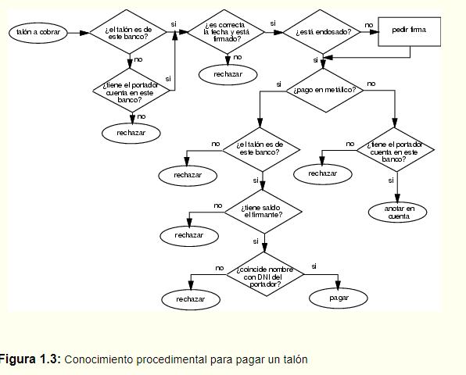
Ejemplo de prodecimental

Slide 29
ARQUITECTURA DE UNA BASE DE DATOS-ABSTACCIÓN DE LA INFORMACIÓN
Sin embargo para que el sistema sea manejable, los datos se deben extraer eficientemente. Esto implica la utilización estructuras de datos complejas. Estas estructuras son ocultadas al usuario, de modo que se proporciona abstracción de la información
Cuanto mayor sea la abstracción de la información mejor se oculta al usuario el método de acceso y la organización de los datos
Existen diferentes niveles de abstracción para simplificar la interacción de los usuarios con el sistema:

Slide 30
ARQUITECTURA DE UNA BASE DE DATOS-ABSTRACCIÓN DE LA INFORMACIÓN
NIVEL EXTERNO :
Es lo que el usuario final puede visualizar del sistema terminado
NIVEL CONCEPTUAL:
Describe qué datos son almacenados realmente en la base de datos y las relaciones que existen entre los mismos, describe la base de datos completa en términos de su estructura de diseño. El nivel conceptual de abstracción lo usan los administradores de bases de datos, quienes deben decidir qué información se va a guardar en la base de datos.
NIVEL INTERNO O FISICO
se describe en detalle la forma de almacenar los datos en los dispositivos de almacenamiento
Los únicos datos que existen realmente están en el nivel físico.

Slide 31
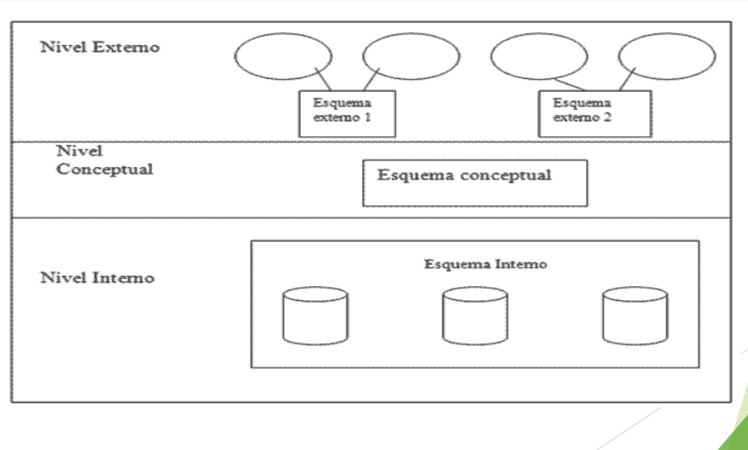
ARQUITECTURA DE UNA BASE DE DATOS

Slide 32
INDEPENDENCIA DE LOS DATOS
Definimos independencia de datos como la capacidad para modificar el esquema de un nivel del sistema de la base de datos sin tener que modificar el esquema del nivel inmediato superior.

Slide 33
TIPOS DE INDEPENDENCIA DE DATOS
Podemos de definir dos tipos de independencia
• Por independencia lógica
Por independencia física:

Slide 34
TIPOS DE INDEPENDENCIA DE DATOS
• Por independencia lógica
Es decir, es la capacidad de modificar el esquema conceptual sin tener que alterar los esquemas externos ni los programas de aplicación. Esto es, podemos modificar el esquema conceptual por ejemplo, para ampliar la base de datos (añadiendo un nuevo tipo de registro o un elemento de datos) o para reducir la base de datos (eliminado un tipo de registro o un elemento de datos). Esta modificación en el esquema conceptual

Slide 35
TIPOS DE INDEPENDENCIA DE DATOS
Por independencia física:
es la capacidad de modificar el esquema interno sin tener que alterar el esquema conceptual (o los externos)
Puede ser necesario modificar el esquema interno de los datos por la necesidad de reorganizar ciertos ficheros físicos (por ejemplo, al crear estructuras de datos adicionales) con el fin de mejorar el rendimiento de las operaciones de recuperación y actualización. Si la base de datos contiene aún los mismos datos, no será necesario modificar el esquema conceptual.

Slide 36
SISTEMAS GESTORES DE BASES DE DATOS
Las bases de datos requieren básica y fundamentalmente un software de gestión que facilite las operaciones y las interfaces con los usuarios.
Sistema de Gestión de Bases de Datos

Slide 37
FUNCIONES DE UN SISTEMA GESTOR DE BASES DE DATOS
Función de descripción o definición.
Esta función debe permitir al administrador de la BD especificar los elementos de datos que la integran, su estructura y las relaciones que existen entre ellos, las reglas de integridad semántica, los controles a efectuar antes de autorizar el acceso a la BD, etc.,
Función de manipulación.
Permite a los usuarios buscar, añadir, suprimir o modificar los datos .
Función de utilización.
Esta función reúne todas las interfaces que necesitan los diferentes usuarios para comunicarse con la BD.

Slide 38
COMPONENTES DE LOS SGBD
Lenguajes de la base de datos.
El lenguaje de definición de datos (DDL).
El lenguaje de manipulación de datos (DML).
El lenguaje de control de datos (DCL).
El diccionario de datos.
El diccionario de datos es un conjunto de archivos que contienen información acerca de los datos que se almacenan en la base de datos.

Slide 39
SGBD
El gestor de la base de datos.
Es responsable de garantizar:
La privacidad de los datos,
Su seguridad,
Su integridad,
El acceso concurrente sin perdida de integridad y
La interacción con el sistema operativo de forma que entienda los procedimientos definidos por el DML a través del denominado procesador de consultas.

Slide 40
El administrador de la base de datos
Es una persona o grupo de personas encargadas de la función de administración de la base de datos.
Usuarios de la base de datos:
Usuarios normales o terminales:
Usuarios técnicos:
Usuarios directivos:

